Slide 1
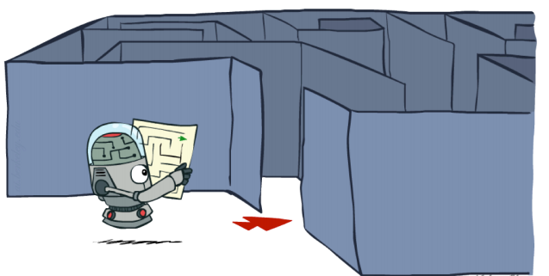
هوش مصنوعی (جستجو-بخش سوم)
صادق اسکندری - دانشکده علوم ریاضی، گروه علوم کامپیوتر
eskandari@guilan.ac.ir

Slide 2
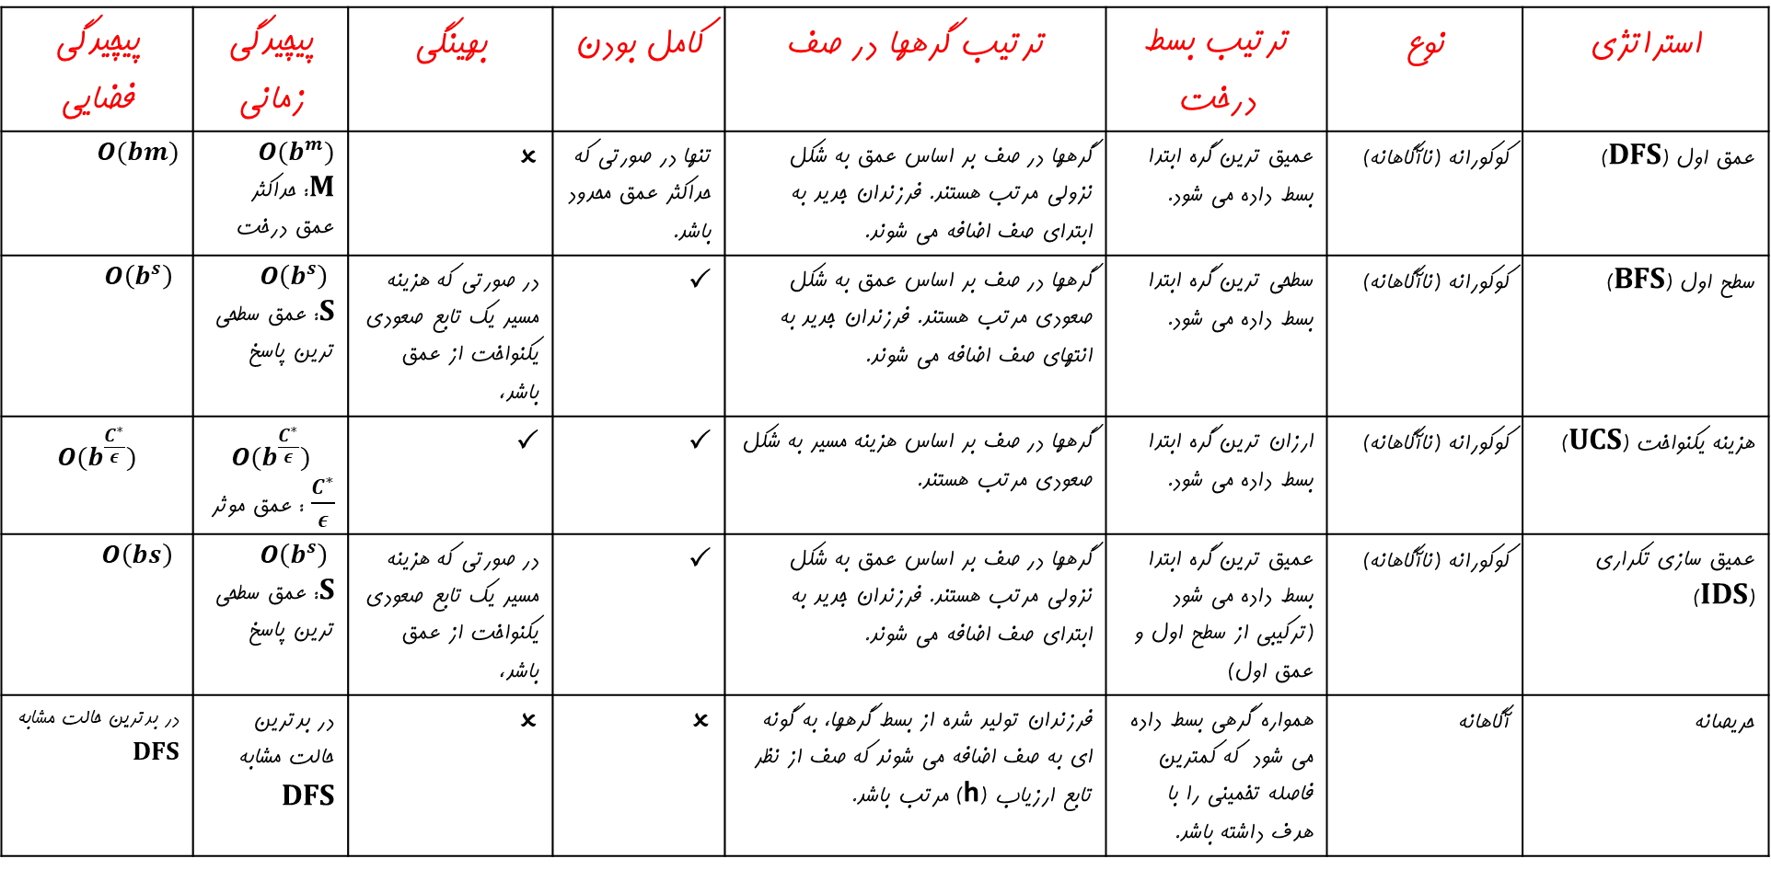
يادآوري ...
پیچیدگی فضایی | پیچیدگی زمانی | بهینگی | کامل بودن | ترتیب گرهها در صف | ترتیب بسط درخت | نوع | استراتژی
$O(bm)$ | $O(b^{m})$ M: حداکثر عمق درخت |  | تنها در صورتی که حداکثر عمق محدود باشد. | گرهها در صف بر اساس عمق به شکل نزولی مرتب هستند. فرزندان جدید به ابتدای صف اضافه می شوند. | عمیق ترین گره ابتدا بسط داده می شود. | کوکورانه (ناآگاهانه) | عمق اول (DFS)
$O\left(b^{s}\right)$ | $O\left(b^{s}\right)$ S: عمق سطحی ترین پاسخ | در صورتي كه هزينه مسير يك تابع صعودي يكنواخت از عمق باشد، |  | گرهها در صف بر اساس عمق به شکل صعودی مرتب هستند. فرزندان جدید به انتهای صف اضافه می شوند. | سطحی ترین گره ابتدا بسط داده می شود. | کوکورانه (ناآگاهانه) | سطح اول (BFS)
$$O(b^{\frac{C^{∗}}{ε}})$$ | $$O(b^{\frac{C^{∗}}{ε}})$$ $\frac{C^{∗}}{ε}$ : عمق موثر |  |  | گرهها در صف بر اساس هزینه مسیر به شکل صعودی مرتب هستند. | ارزان ترین گره ابتدا بسط داده می شود. | کوکورانه (ناآگاهانه) | هزینه یکنواخت (UCS)
$O\left(bs\right)$ | $O\left(b^{s}\right)$ S: عمق سطحی ترین پاسخ | در صورتي كه هزينه مسير يك تابع صعودي يكنواخت از عمق باشد، |  | گرهها در صف بر اساس عمق به شکل نزولی مرتب هستند. فرزندان جدید به ابتدای صف اضافه می شوند. | عمیق ترین گره ابتدا بسط داده می شود (ترکیبی از سطح اول و عمق اول) | کوکورانه (ناآگاهانه) | عمیق سازی تکراری (IDS)
در بدترین حالت مشابه DFS | در بدترین حالت مشابه DFS |  |  | فرزندان توليد شده از بسط گرهها، به گونه اي به صف اضافه مي شوند كه صف از نظر تابع ارزياب (h) مرتب باشد. | همواره گرهي بسط داده مي شود كه كمترين فاصله تخميني را با هدف داشته باشد. | آگاهانه | حریصانه

Slide 3
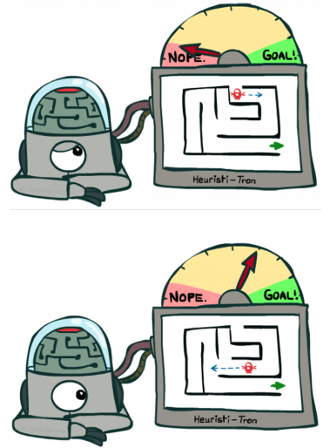
یادآوری ...
يك تابع ابتكاري (Heuristic Function) ميزان نزديكي يك حالت به حالت هدف را تخمين مي زند.
يك تابع ابتكاري كلي وجود ندارد و براي هر مسئله بايد به شكل جدا طراحي شود.

Slide 4
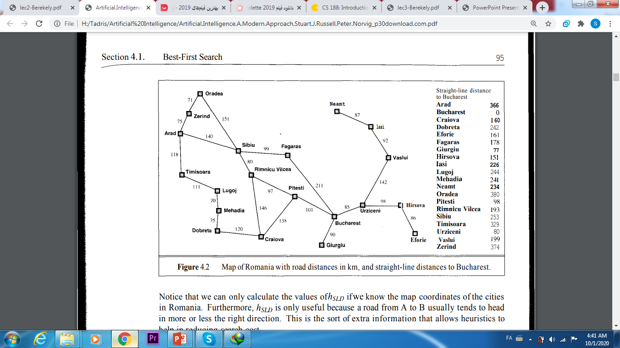
یادآوری ...
مثال: تابع ابتكاري براي مسئله مسافرت در روماني
h(x)

Slide 5
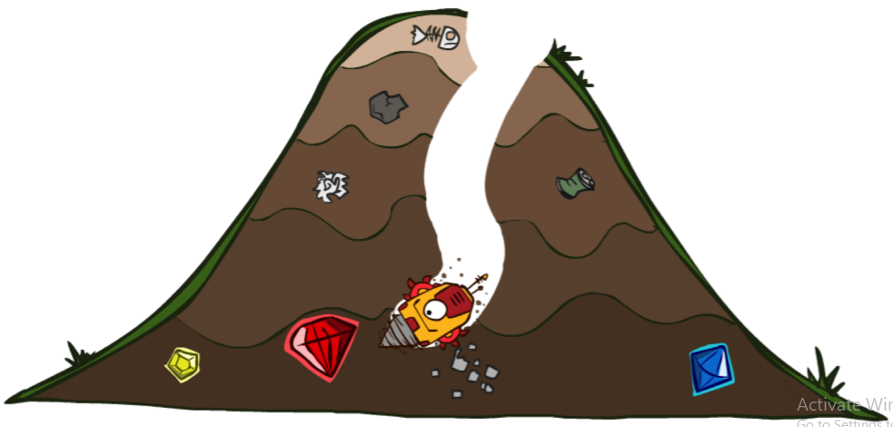

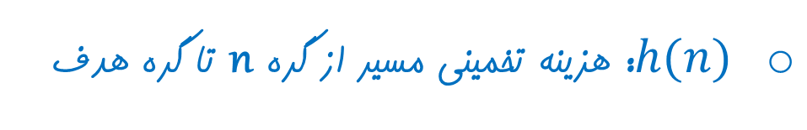
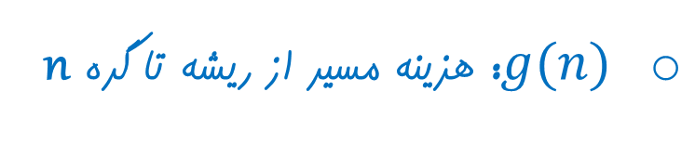
الگوریتم جستجوی A*
اين استراتژي، ترکیبی از استراتژی های جستجوی هزینه یکنواخت و حریصانه است.
$g(n)$: هزینه مسیر از ریشه تا گره n
$h(n)$: هزینه تخمینی مسیر از گره n تا گره هدف
در اين استراتژي، فرزندان توليد شده از بسط گرهها،
به گونه اي به صف اضافه مي شوند كه صف از نظر تابع
ارزياب زير مرتب باشد:
$$f\left(n\right)=g\left(n\right)+h(n)$$

Slide 6
استراتژي هاي جستجوي آگاهانه: جستجوي حريصانه
مثال: تابع ابتكاري براي مسئله مسافرت در روماني
Arad
h:366
g:0
f:366

Slide 7
استراتژي هاي جستجوي آگاهانه: جستجوي حريصانه
مثال: تابع ابتكاري براي مسئله مسافرت در روماني
Arad
Sibiu
Timisoara
Zerind
h:253
g:140
f:393
h:329
g:118
f:447
h:374
g:75
f:449

Slide 8
استراتژي هاي جستجوي آگاهانه: جستجوي حريصانه
مثال: تابع ابتكاري براي مسئله مسافرت در روماني
Arad
Sibiu
Timisoara
Zerind
h:329
g:118
f:447
h:374
g:75
f:449
Arad
Fagaras
Oradea
Rimnicu Vilcea
h:366
g:280
f:646
h:178
g:239
f:417
h:380
g:291
f:671
h:193
g:220
f:413

Slide 9
استراتژي هاي جستجوي آگاهانه: جستجوي حريصانه
مثال: تابع ابتكاري براي مسئله مسافرت در روماني
Arad
Sibiu
Timisoara
Zerind
h:329
g:118
f:447
h:374
g:75
f:449
Arad
Fagaras
Oradea
Rimnicu Vilcea
h:366
g:280
f:646
h:178
g:239
f:417
h:380
g:291
f:671
Craiova
Pitesti
Sibiu
h:160
g:366
f:526
h:98
g:317
f:415
h:253
g:300
f:553

Slide 10
استراتژي هاي جستجوي آگاهانه: جستجوي حريصانه
Arad
Sibiu
Timisoara
Zerind
h:329
g:118
f:447
h:374
g:75
f:449
Arad
Fagaras
Oradea
Rimnicu Vilcea
h:366
g:280
f:646
h:178
g:239
f:417
h:380
g:291
f:671
Craiova
Pitesti
Sibiu
h:253
g:300
f:553
h:160
g:366
f:526
Rimnicu Vilcea
Craiova
Bucharest
h:193
g:414
f:607
h:160
g:455
f:615
h:0
g:418
f:418

Slide 11
استراتژي هاي جستجوي آگاهانه: جستجوي حريصانه
Arad
Sibiu
Timisoara
Zerind
h:329
g:118
f:447
h:374
g:75
f:449
Arad
Fagaras
Oradea
Rimnicu Vilcea
h:366
g:280
f:646
h:380
g:291
f:671
Craiova
Pitesti
Sibiu
h:253
g:300
f:553
h:160
g:366
f:526
Sibiu
Bucharest
h:253
g:338
f:591
h:0
g:450
f:450
Rimnicu Vilcea
Craiova
Bucharest
h:193
g:414
f:607
h:160
g:455
f:615
h:0
g:418
f:418

Slide 12
استراتژي هاي جستجوي آگاهانه: جستجوي حريصانه
Arad
Sibiu
Timisoara
Zerind
h:329
g:118
f:447
h:374
g:75
f:449
Arad
Fagaras
Oradea
Rimnicu Vilcea
h:366
g:280
f:646
h:380
g:291
f:671
Craiova
Pitesti
Sibiu
h:253
g:300
f:553
h:160
g:366
f:526
Sibiu
Bucharest
h:253
g:338
f:591
h:0
g:450
f:450
Rimnicu Vilcea
Craiova
Bucharest
h:193
g:414
f:607
h:160
g:455
f:615
h:0
g:418
f:418

Slide 13


توابع ابتکاری تصدیق پذیر
تابع ابتکاری h را تصدیق پذیر (Admissible) می گوییم اگر هیچگاه از مقدار واقعی بزرگتر نباشد.
به عبارت دیگر، با فرض اینکه $h^{∗}(n)$ نشان دهنده هزینه واقعی از گره n به گره هدف باشد، آنگاه تابع h تصدیق پذیر است اگر:
$$0≤h\left(n\right)≤h^{∗}(n)$$
مثال: فاصله مستقیم در مسئله مسافرت در رومانی
نکته: یافتن یک تابع ابتکاری تصدیق پذیر، مهمترین بخش از الگوریتم جستجوی A* است.

Slide 14




توابع ابتکاری تصدیق پذیر
اگر تابع h تصدیق پذیر باشد، آنگاه $f\left(n\right)=g\left(n\right)+h(n)$ در طول مسیر از ریشه تا هدف، یکنوا (monotonic) خواهد بود.
$n_{1}$
$n_{2}$
$$f\left(n_{1}\right)≤f\left(n_{2}\right)≤f(n_{3})$$
$n_{3}$

Slide 15
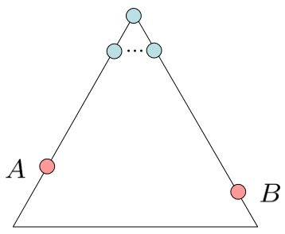
بهینگی الگوریتم A*
فرض:
A یک گره هدف بهینه است.
B یک گره هدف غیربهینه است.
h یک تابع تصدیق پذیر است.
ادعا:
گره A قبل از گره B از صف خارج خواهد شد.

Slide 16
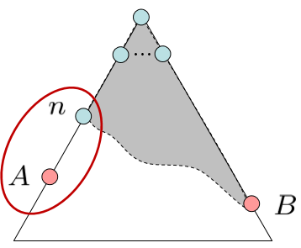
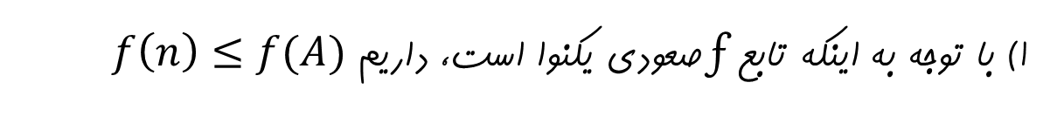



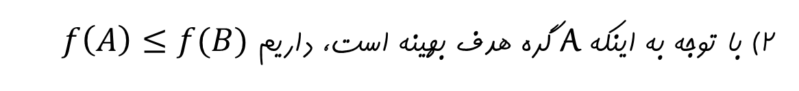
بهینگی الگوریتم A*
اثبات:
فرض کنید B در صف است.
علاوه براین فرض کنید یکی از اجداد A نیز در صف است. این گره را n می نامیم. (n می تواند خود A باشد)
ادعا:
n قبل از B بسط داده خواهد شد (از صف بیرون خواهد آمد)
1) با توجه به اینکه تابع f صعودی یکنوا است، داریم $f\left(n\right)≤f(A)$
2) با توجه به اینکه A گره هدف بهینه است، داریم $f\left(A\right)≤f(B)$
با توجه به اینکه A بهینه است، هزینه مسیر آن کمتر است.
$$g\left(A\right)≤g(B)$$
زیرا هر دو گره، هدف هستند.
$$h\left(A\right)=h\left(B\right)=0$$
$$f\left(A\right)=g\left(A\right), f\left(B\right)=g(B)$$

Slide 17
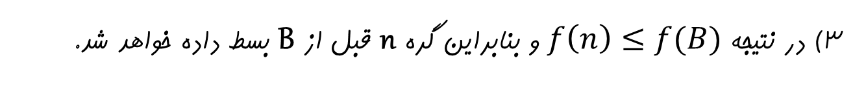
بهینگی الگوریتم A*
اثبات:
فرض کنید B در صف است.
علاوه براین فرض کنید یکی از اجداد A نیز در صف است. این گره را n می نامیم. (n می تواند خود A باشد)
ادعا:
n قبل از B بسط داده خواهد شد (از صف بیرون خواهد آمد)
1) با توجه به اینکه تابع f صعودی یکنوا است، داریم $f\left(n\right)≤f(A)$
2) با توجه به اینکه A گره هدف بهینه است، داریم $f\left(A\right)≤f(B)$
3) در نتیجه $f\left(n\right)≤f(B)$ و بنابراین گره n قبل از B بسط داده خواهد شد.
بنابراین تمامی اجداد A قبل از B بسط داده خواهند شد.
A نیز قبل از B بسط داده خواهد شد.
نتیجه: الگوریتم A* یک الگوریتم بهینه است.

Slide 18
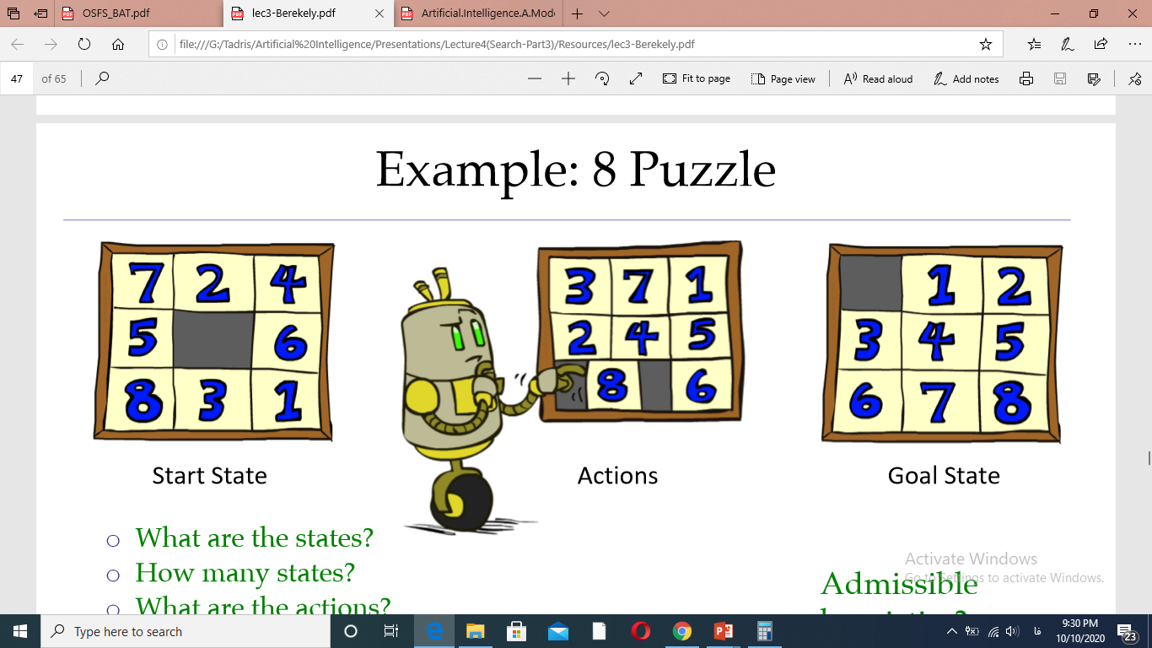
طراحی توابع ابتکاری تصدیق پذیر
طراحی توابع ابتکاری تصدیق پذیر، مهمترین بخش در استفاده از الگوریتم A* می باشد.
سوال: برای مسئله 8-puzzle چه توابع ابتکاری می توان استفاده کرد؟

Slide 19

طراحی توابع ابتکاری تصدیق پذیر
طراحی توابع ابتکاری تصدیق پذیر، مهمترین بخش در استفاده از الگوریتم A* می باشد.
سوال: برای مسئله 8-puzzle چه توابع ابتکاری می توان استفاده کرد؟
$h_{1}$: تعداد خانه هایی که در جای درست خود قرار نگرفته اند.
$h_{2}$: مجموع فاصله های هر گره تا جایگاه واقعی
$$h_{1}=8$$
$$h_{2}=3+1+2+2+2+3+3+2=18$$
$h_{1}$ و $h_{2}$ هر دو تصدیق پذیر هستند.
سوال: $h_{1}$ بهتر است یا $h_{2}$؟

Slide 20
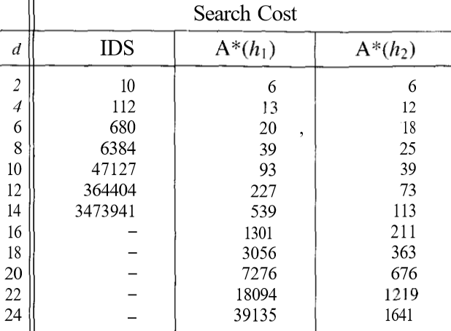
طراحی توابع ابتکاری تصدیق پذیر
سوال: $h_{1}$ بهتر است یا $h_{2}$؟
قاعده کلی: تابع تصدیق پذیری بهتر است که بیشترین مقدار را داشته باشد. زیرا به مقدار واقعی نزدیکتر است.
تمرین: برای مسئله 8-puzzle توابع تصدیق پذیر بهتری طراحی کنید.

Slide 21
جلسه آینده: مسائل ارضای محدودیت

